Slide 1
Nhiệt liệt chào mừng quý thầy cô về dự giờ
Tập đọc-Kể chuyện
Lớp 3A
Bài: Gặp gỡ ở Lúc – xăm - bua

Slide 2


Slide 4


Slide 6



Slide 7
LUYỆN ĐỌC CÂU

Slide 9
LUYỆN ĐỌC ĐOẠN

Slide 10
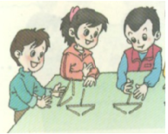
Phiếu giao việc
Việc 1: Đọc nối tiếp đoạn văn, tìm cách ngắt nghỉ câu dài và giải nghĩa các từ khó hiểu.
Việc 2: Cử 1 bạn đại diện đọc đoạn trước lớp.

Slide 11
Cô thích Việt Nam nên đã dạy các em Tiếng Việt và kể cho các em nghe nhiều điều tốt đẹp về đất nước và con người Việt Nam.

Slide 13
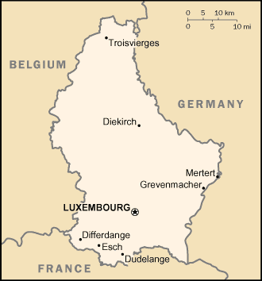
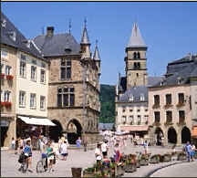
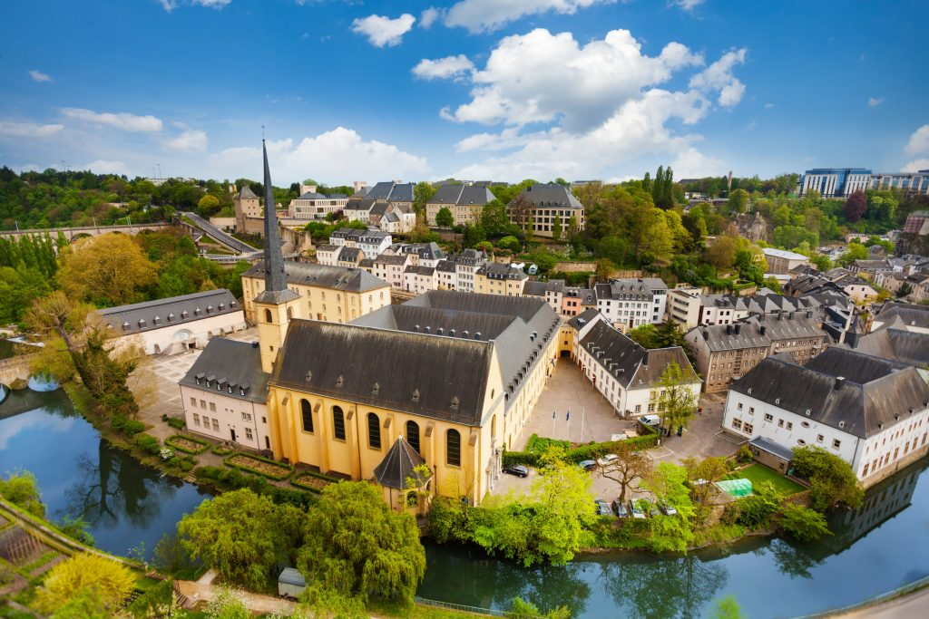
Lúc-xăm-bua

Slide 15
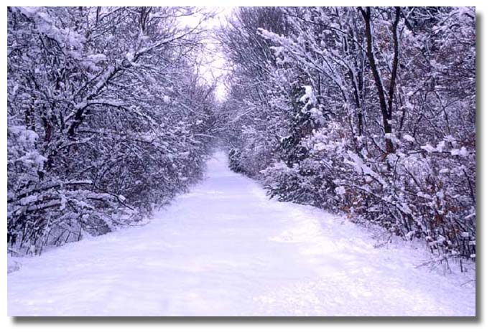
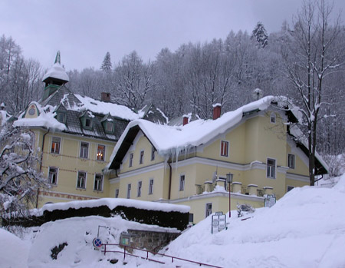
Tuyết

Slide 16
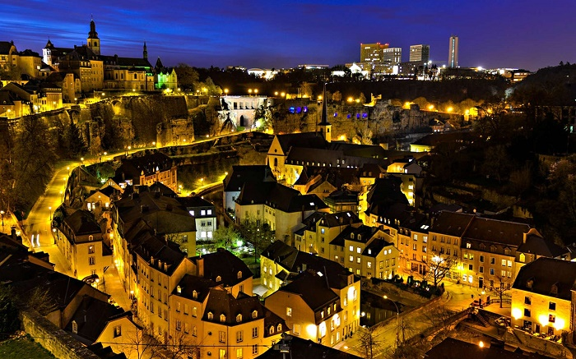


Slide 18
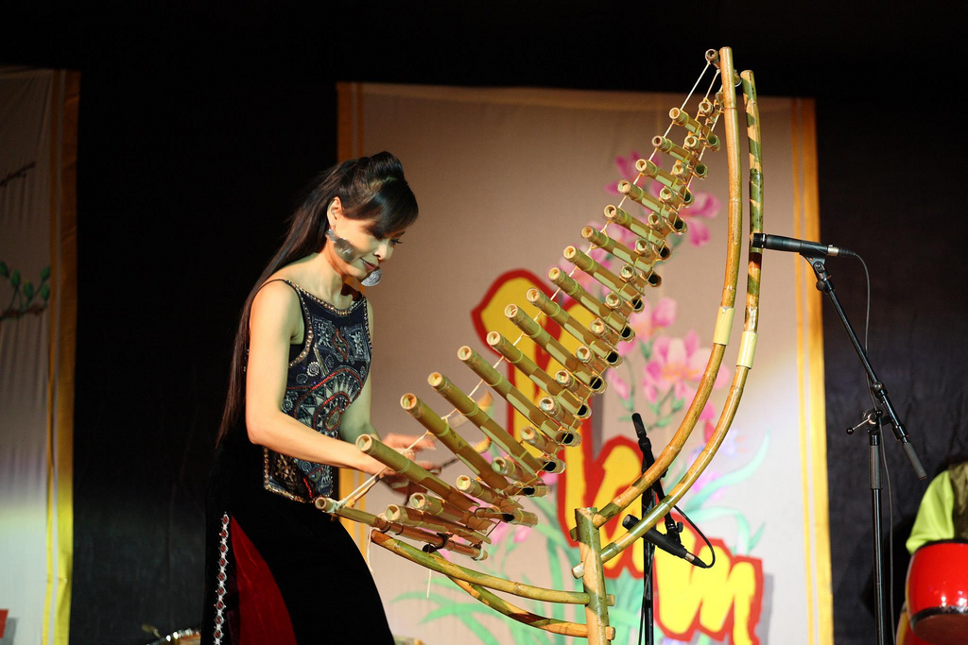
Đàn tơ-rưng

Slide 19
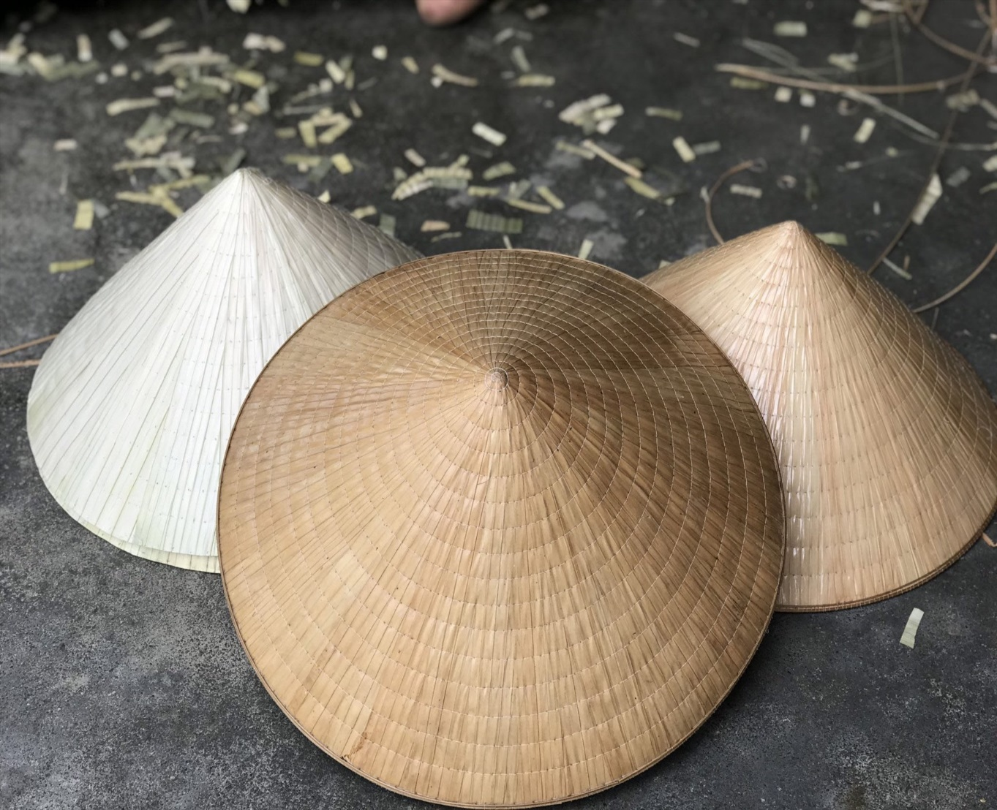


Slide 20

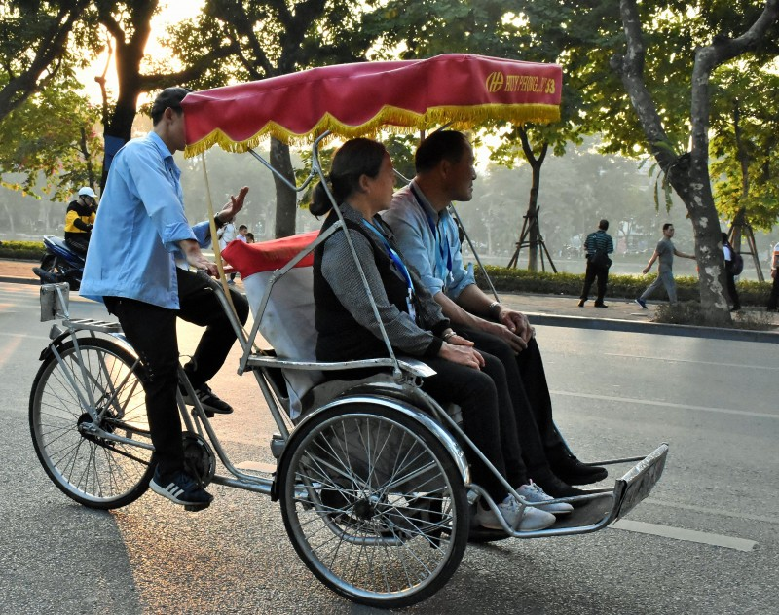

Slide 22

INTERNET

Slide 24
NỘI DUNG
Cuộc gặp gỡ bất ngờ thú vị, thể hiện tình hữu nghị giữa đoàn cán bộ Việt Nam với học sinh một trường Tiểu học ở Lúc-xăm-bua.

Slide 26
LUYỆN ĐỌC LẠI

Slide 28
Đã đến lúc chia tay./ Dưới làn tuyết bay mù mịt,/ các em vẫn đứng vẫy tay chào lưu luyến,/ cho đến khi xe của chúng tôi/ khuất hẳn trong dòng người/ và xe cộ tấp nập của thành phố châu Âu hoa lệ,/ mến khách. //

Slide 30
Đã đến lúc chia tay./ Dưới làn tuyết bay mù mịt,/ các em vẫn đứng vẫy tay chào lưu luyến,/ cho đến khi xe của chúng tôi/ khuất hẳn trong dòng người/ và xe cộ tấp nập của thành phố châu Âu hoa lệ,/ mến khách. //

Slide 32
KỂ CHUYỆN

Slide 33
Dựa vào các gợi ý dưới đây, kể lại câu chuyện Gặp gỡ ở Lúc-xăm-bua bằng lời của em
Đoạn 1: Những điều bất ngờ thú vị.
Phút đầu gặp gỡ.
Bài hát và bộ sưu tập về Việt Nam.
Đoạn 2: Câu chuyện giữa những người bạn mới.
Cô giáo lớp 6A.
Trẻ em Việt Nam sống thế nào?
Đoạn 3: Chia tay.

Slide 34
KỂ CHUYỆN
Đoạn 1: Những điều bất ngờ thú vị.
Phút đầu gặp gỡ.
Bài hát và bộ sưu tập về
Việt Nam

Slide 35
KỂ CHUYỆN
Đoạn 2: Câu chuyện giữa những người bạn mới.
Cô giáo lớp 6A.
Trẻ em Việt Nam sống thế nào?

Slide 36
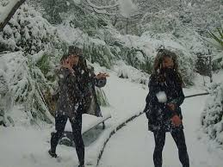
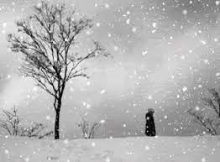
Đoạn 3: Chia tay.

Slide 38

CHÚC CÁC THẦY CÔ MẠNH KHỎE!
CHÚC CÁC EM CHAM NGOAN, HỌC GIỎI!

